Slide 1
Deep Learning
Studiengang Data Science
FS 2024
Martin Melchior

Slide 2
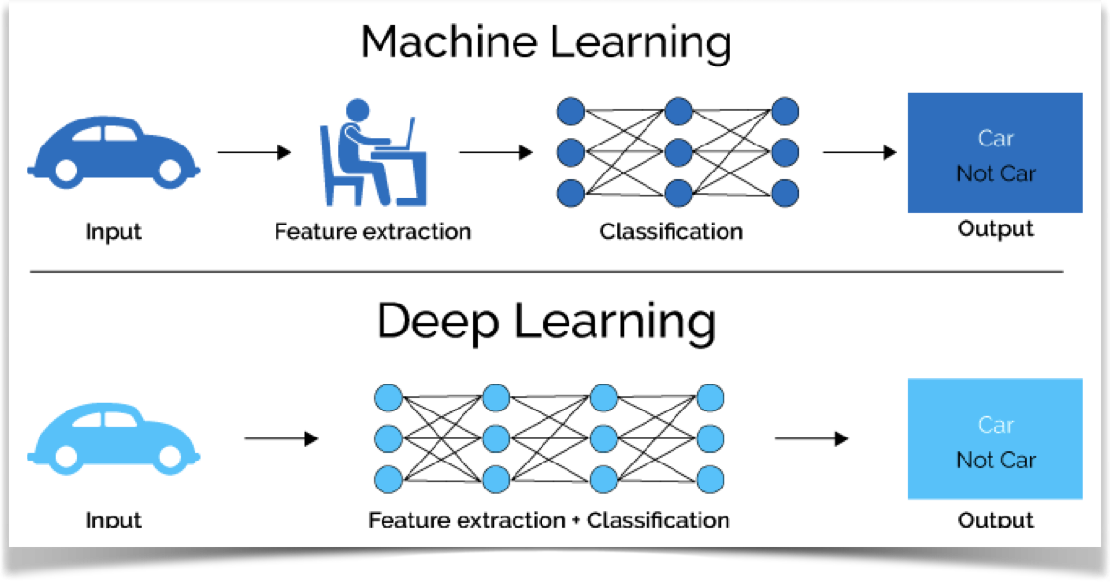
What is Deep Learning?
Machine Learning
-> Artificial Neural Nets (ANN)
-> Shallow Neural Nets
-> Deep Neural Nets (DNN): Many Layers
Besonders erfolgreich für Tasks, die traditionell einfach für Menschen aber schwierig für Maschinen ware:
Vision: Erkennen, Detektieren,
Sprache: Verstehen, Übersetzen,
Annotieren, Captioning
Studiengang DS
Deep Learning, Intro
Martin Melchior

Slide 3
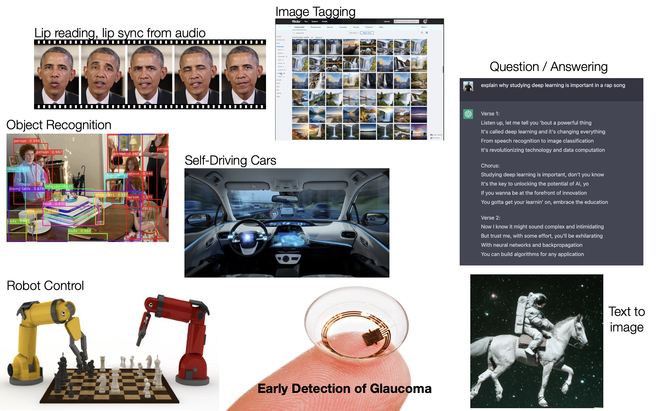
Studiengang DS
Deep Learning, Intro
Martin Melchior

Slide 4
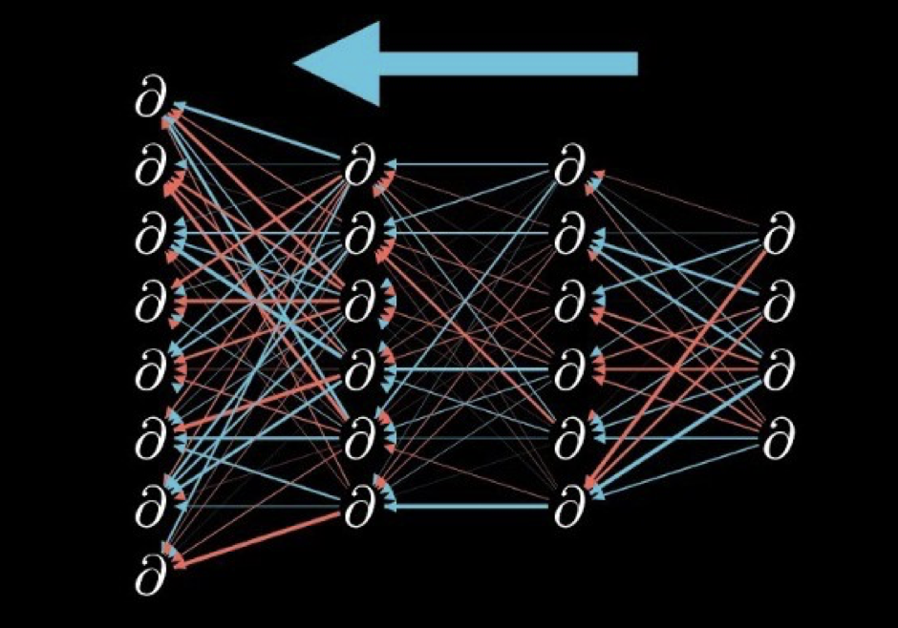
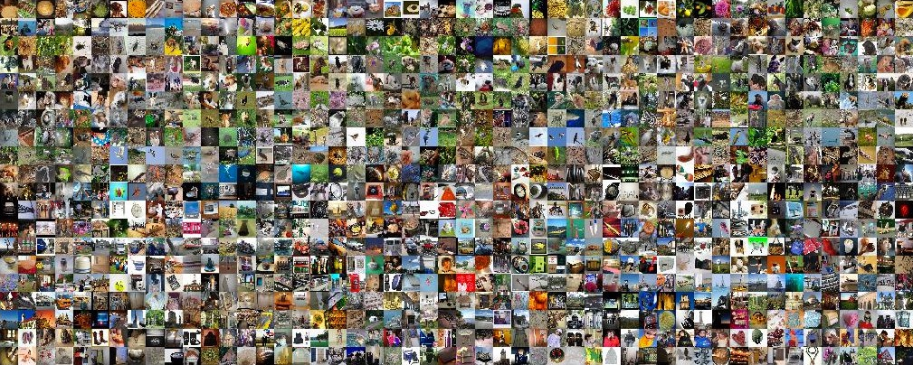
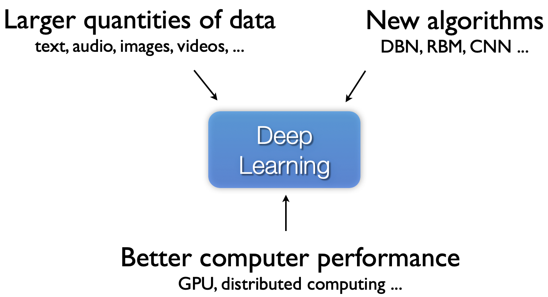
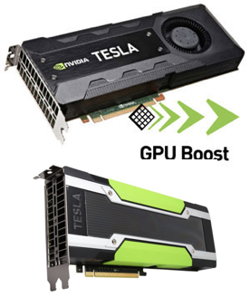
Why Deep Learning Now?
Big Data
See e.g. GPT3 with 175 Billion params https://openai.com/
Switch Transformer 1.6 Trillion params https://arxiv.org/pdf/2101.03961.pdf
2010’s
500’000 neurons
60M params
days/weeks of training on gpu and specifically designed hardware
2020’s
up to 100 layers
up to 100 Billion (and more) parameters
days/weeks/months of gpu
1990’s
500 neurons
50K params
months of training on cpu
Studiengang DS
Deep Learning, Intro
Martin Melchior

Slide 5
Amazing Stuff
Stable Diffusion: https://stablediffusionweb.com/#demo Midjourney: https://www.midjourney.com
Chat GPT: https://chat.openai.com/chat Bard: https://gemini.google.com/app
CLIP: https://openai.com/blog/clip/
Hugging Face: https://huggingface.co/
etc…
Many applications: http://deeplearninggallery.com/ (rather outdated)
Bots: https://replika.ai/ , https://beta.character.ai/ , etc.

Slide 6
Organisation des Kompetenzerwerbs
Auswahl der Lehrmittel
Studium der Lerninhalte
Praktische Übungen, 2 Mini-Challenges
Sprechstunde
Klärung von Fragen, Unterstützung bei den Übungen
Donnerstag 09:15-11:00 Uhr (oder nach individueller Vereinbarung)
Deep Dives:
Bild Klassifikation: 11. März 24, 09:15-11:00
RNNs: 29. April 24, 09:15-11:00
5 Lernergebnisse
Studiengang DS
Deep Learning, Intro
Martin Melchior

Slide 7
5 Lernergebnisse
LE1 - Multi-Layer Perceptron : 10%
LE2 - Trainieren von Neuronalen Netzen : 25%
LE3 - Convolutional Neural Networks (CNN) : 25%
LE4 - Recurrent Neural Networks (RNN) : 20%
LE5 - Deep Learning Frameworks: 20%
MC1
MC2
Studiengang DS
Deep Learning, Intro
Martin Melchior

Slide 8
Zwei Mini-Challenges
Trainieren und Tunen eines Neuronalen Netzes (MC1)
Implementierung eines Deep Learning Modells vom Typ MLP auf Basis eines DL Frameworks (je nach Vorarbeiten in ML)
Anwendung auf einen Beispiel-Datensatz
Modell-Selektion / Hyperparameter-Tuning
Anwendung verschiedener Regularisierungsverfahren
Kurz-Präsentation (~10 min)
Paper-Studium und Umsetzung (MC2)
Erarbeitung einer in einem Paper beschriebenen Fragestellung
Umsetzung in einem DL Framework
Anwendung auf geeigneten Beispiel-Datensatz
Präsentation (~20 min)
Möglichkeit, Inhalt noch weiter zu fassen; z.B. Attention-Mechanismus, Transformers
Studiengang DS
Deep Learning, Intro
Martin Melchior

Slide 9
LE 1
LE 5
LE 2
LE 3
LE 4

Slide 10
Kurs Unterlagen
Online-Kurse
Bücher
Publikationen
Blog Artikel
Übungen
Siehe Ressourcen auf gitlab
Studiengang DS
Deep Learning, Intro
Martin Melchior

